Slide 1


프론트엔드 1st 세미나
반응형 CSS
발표자 : 김연출

Slide 2
목차
반응형 WEB
03
관련 지식 review
05
MEDIA QUERY
09
반응형 web 실습
11

Slide 3



반응형 WEB
디바이스 종류에 따라 웹페이지의 크기가 자동적으로 재조정되는 것

Slide 4


반응형 WEB

Slide 5

관련 지식 REVIEW
PX vs REM vs EM
html {font-size : 16px} /* 기본적으로 브라우저 폰트사이즈는 16px로 설정되어있다 */
Px : 컨테이너 사이즈가 변경되어도 컨텐츠가 그대로 고정값으로 유지

Slide 6
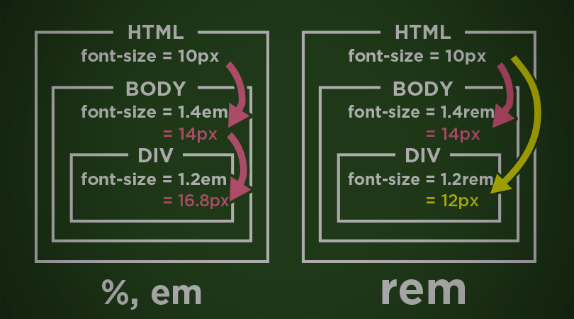
관련 지식 REVIEW
PX vs REM vs EM
root 요소는 html

Slide 7
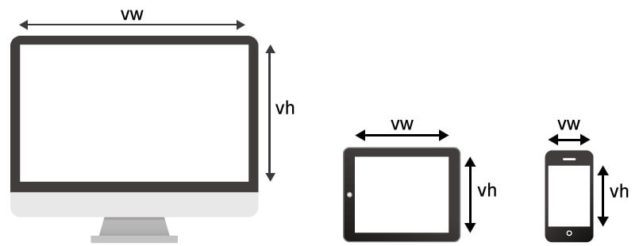
관련 지식 REVIEW
vw, vh
vh = viewport height
vw = viewport width
현재 실행중인 스크린 크기에 맞춰 상대적 크기를 반환
* vw, vh는 스크롤바 길이 포함 (%는 미포함)

Slide 8
관련 지식 REVIEW
REMk
FLEXBOX
https://studiomeal.com/archives/197
Display : flex
Flex-direction : flex 방향을 정하는 속성
Justify-content : 메인축 방향으로 아이템 정렬
Align-items : 수직축 방향 정렬
Mozlia Flexbox

Slide 9
Media Query
REMk
Media Query
1. meta 태그 - viewport
<meta name="viewport" content="width=device-width,initial-scale=1">
뷰포트(viewport)란, 웹 페이지에서 사용자의 보이는 영역(visible area)
width | 뷰포트의 가로 크기
initial-scale | 페이지 처음 접속 시 보여질 배율

Slide 10
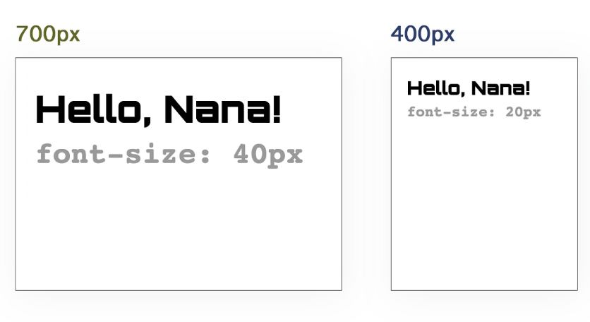
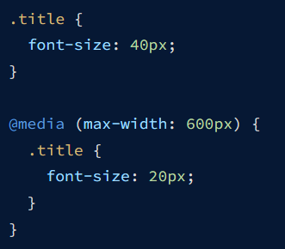
Media Query
REMk
Media Query
2. 미디어 쿼리
타이틀의 텍스트 크기를 40px로 하되, 600px보다 작은 화면에서는 20px

Slide 11
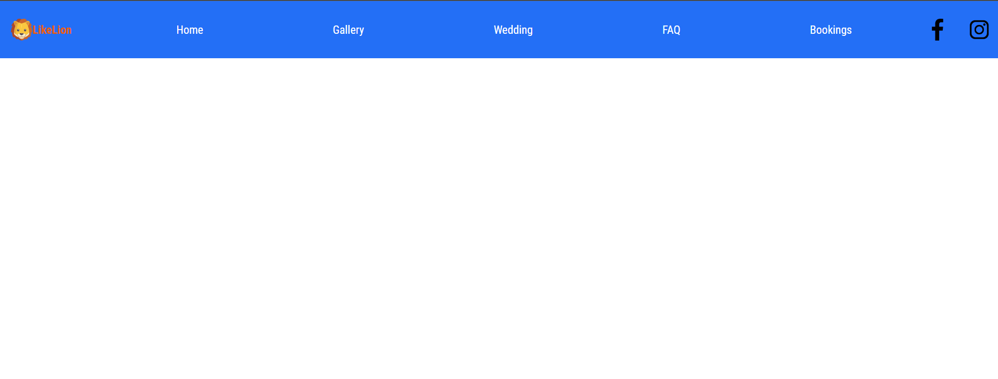
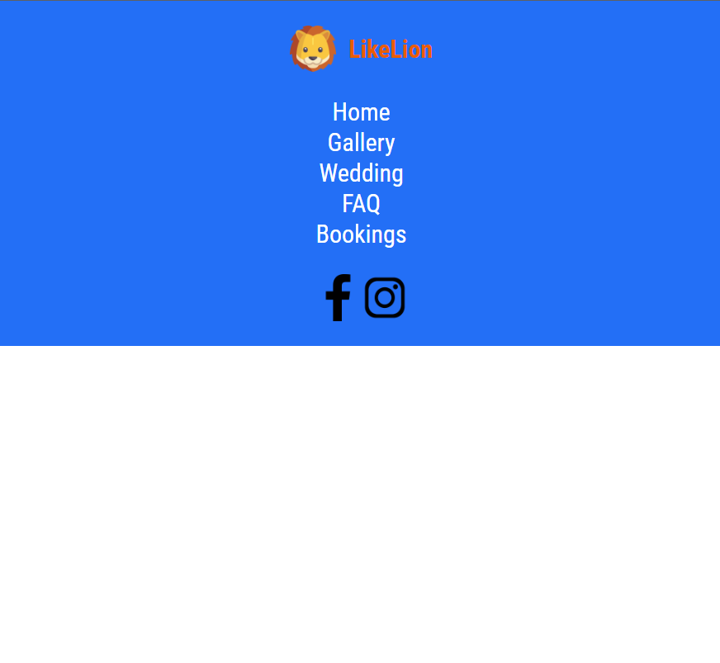
반응형 CSS 실습
반응형 HEADER 만들어보기
1024px
800px 이하
기본 템플릿 제공
GoogleFonts 사용

Slide 12
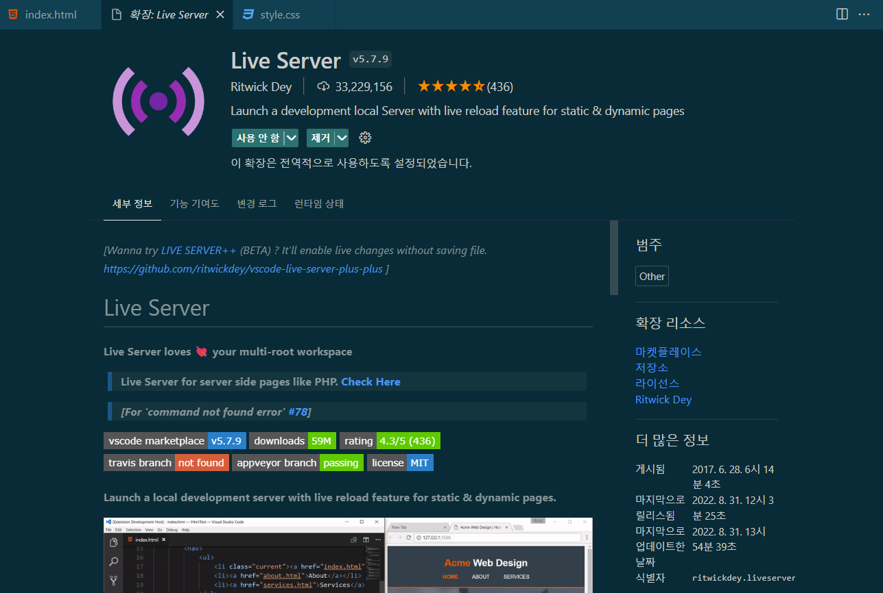
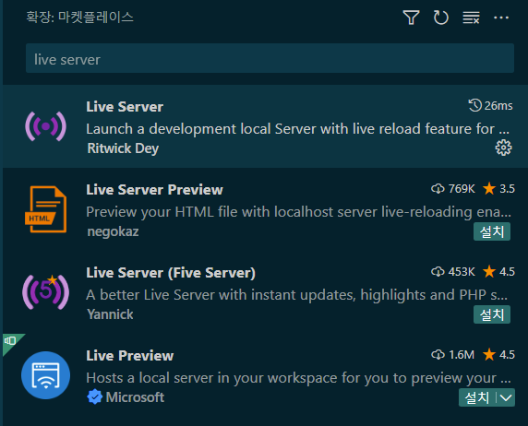
반응형 CSS 실습
Live server 설치
https://parkjh7764.tistory.com/74

Slide 13
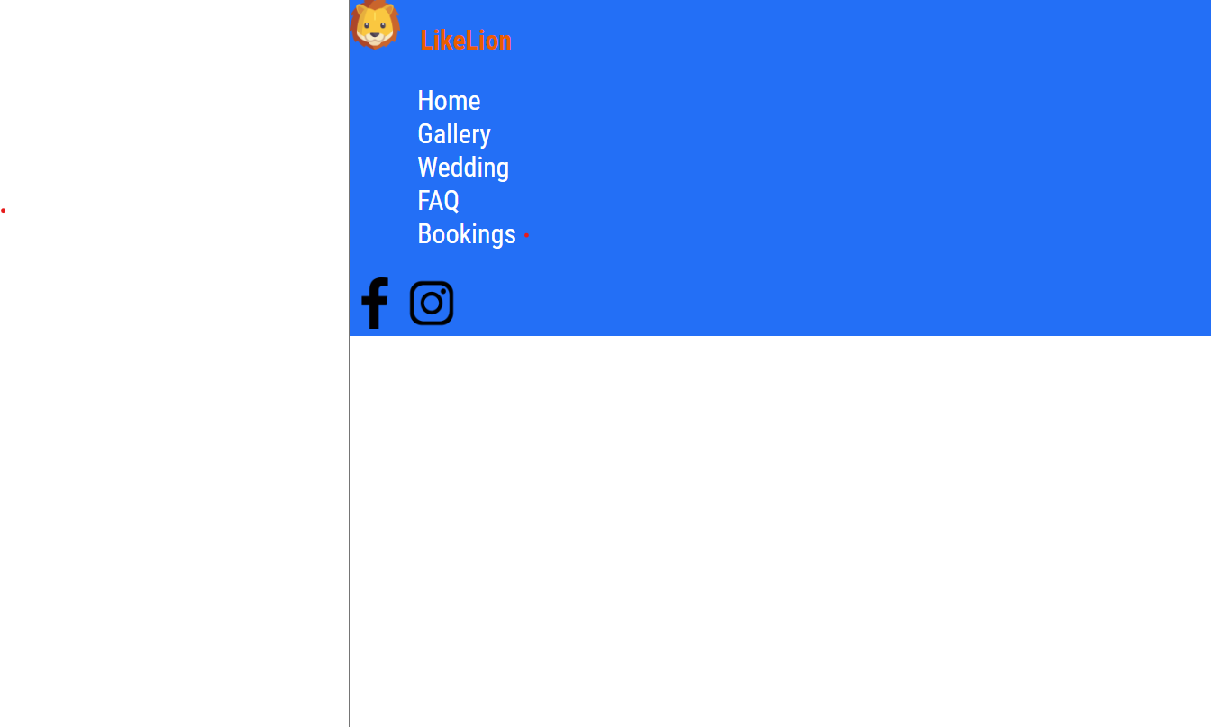
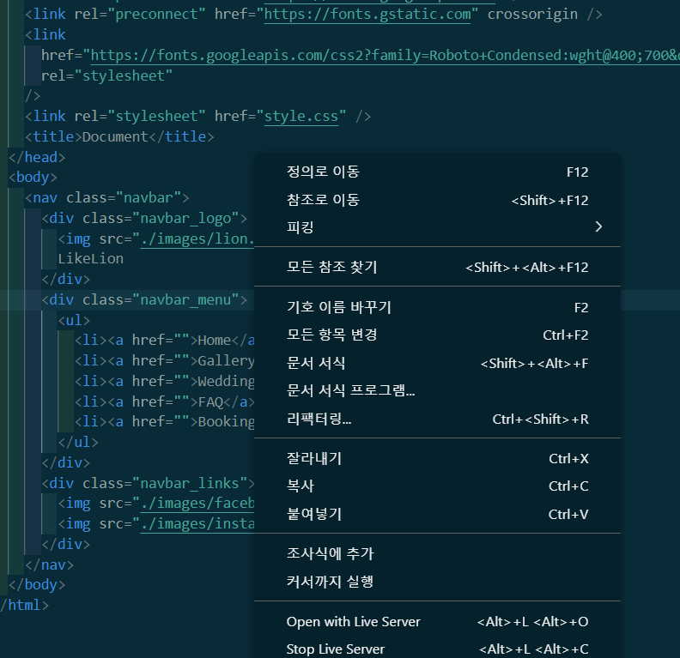
반응형 CSS 실습
초기화면
Open with live server 실행

Slide 14
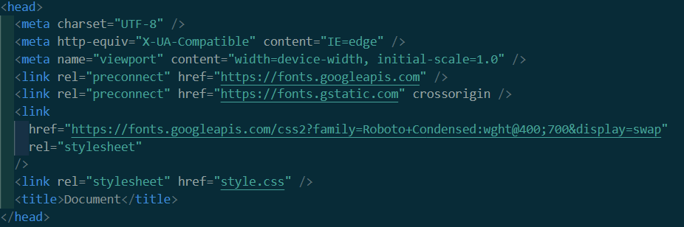
코드 설명
Viewport
Googlefont
Style.css

Slide 15
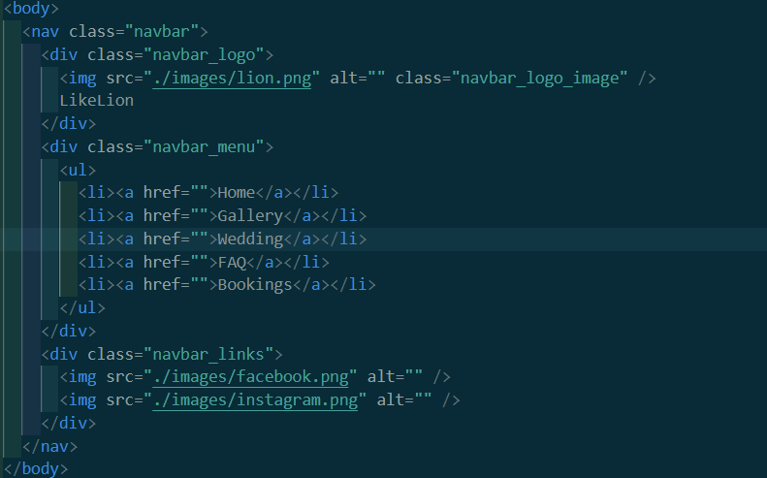
코드 설명
Images folder 제공

Slide 16
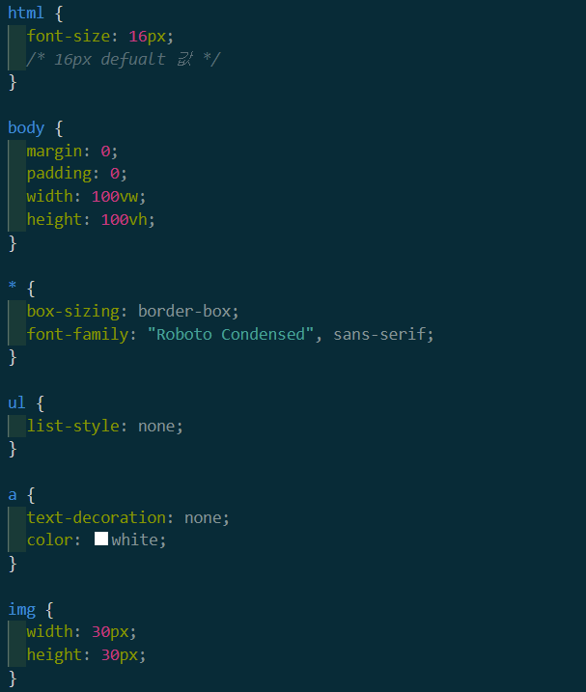
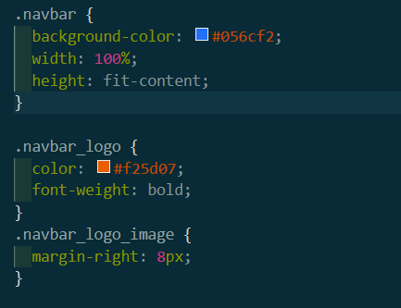
코드 설명
Css selector 사용
Googlefont 사용
list-style
Text-decoration

Slide 17
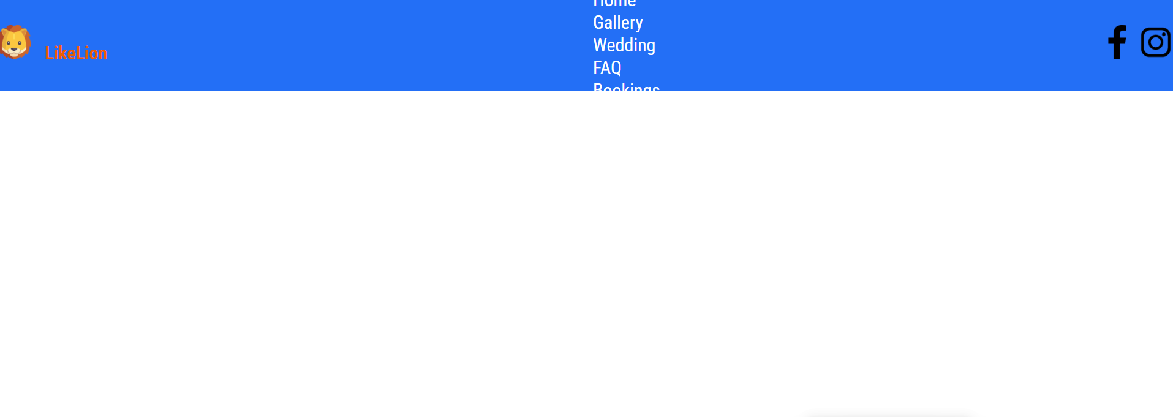
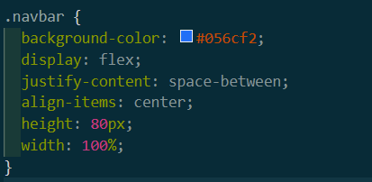
반응형 CSS 실습

Slide 18
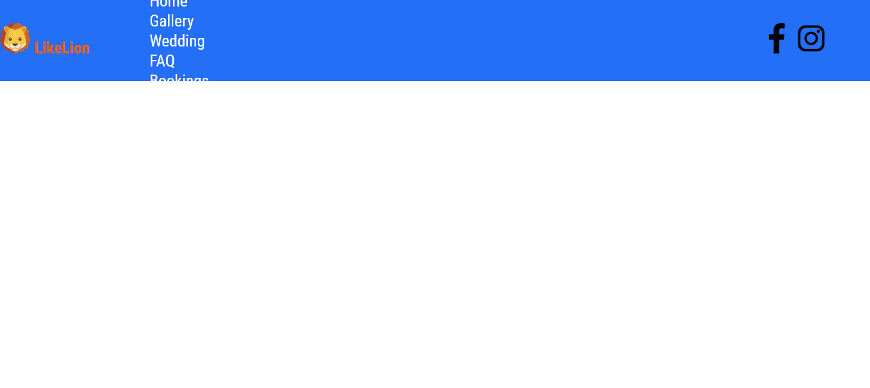
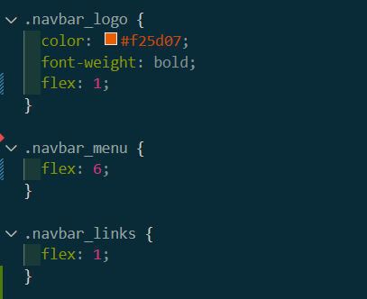
반응형 CSS 실습

Slide 19
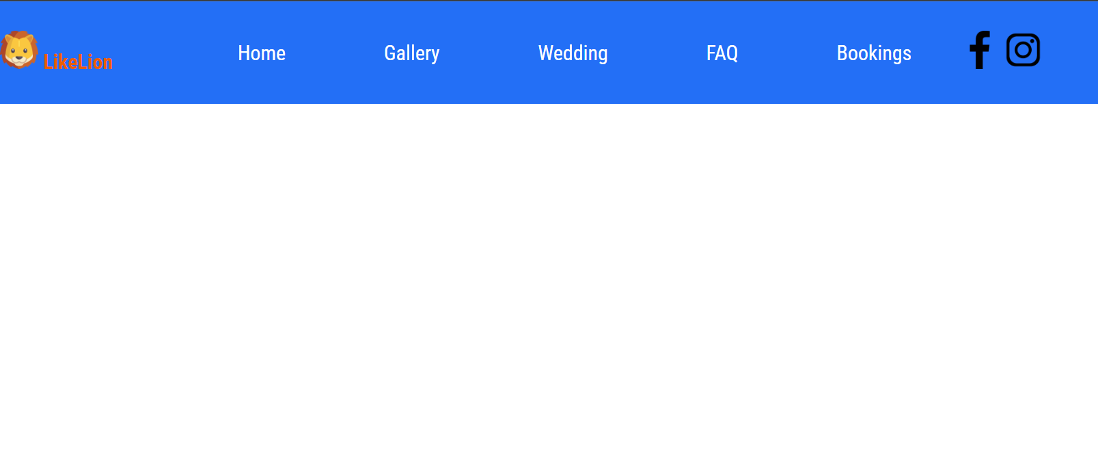
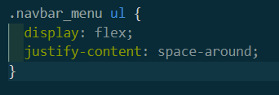
반응형 CSS 실습

Slide 20
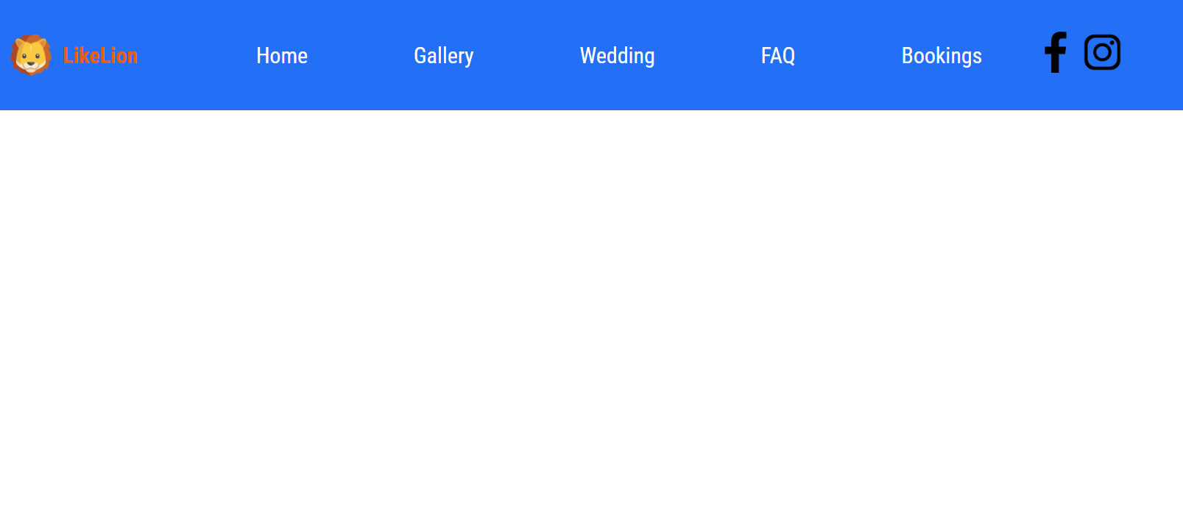
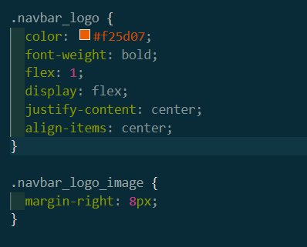
반응형 CSS 실습

Slide 21
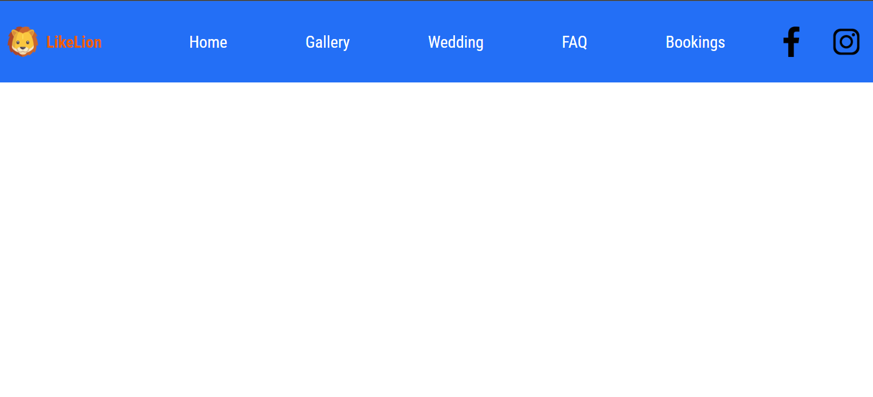
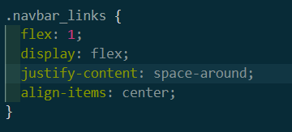
반응형 CSS 실습
Flexbox를 사용해서 viewport 크기를 조절하면 컨테이너 크기가 같이 변화함

Slide 22
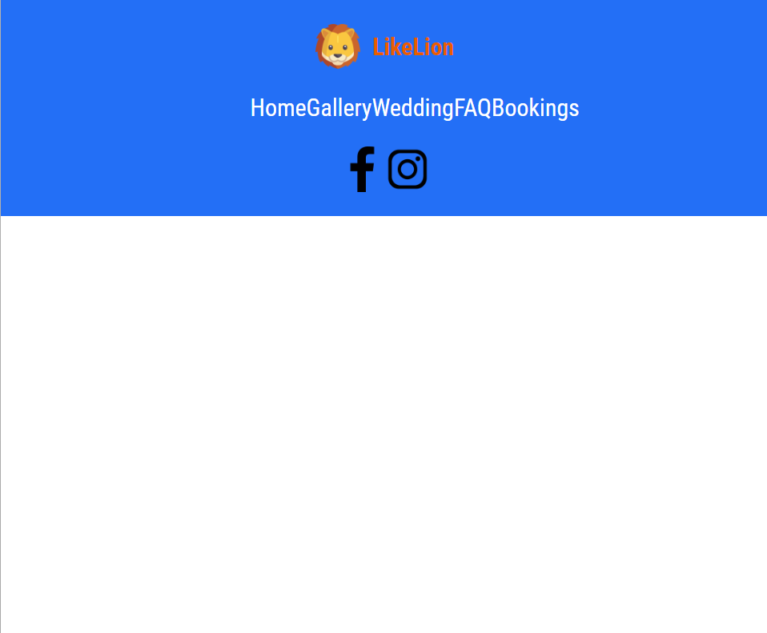
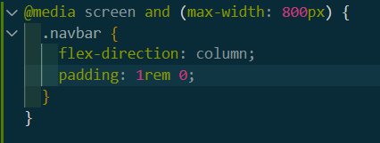
반응형 CSS 실습

Slide 23
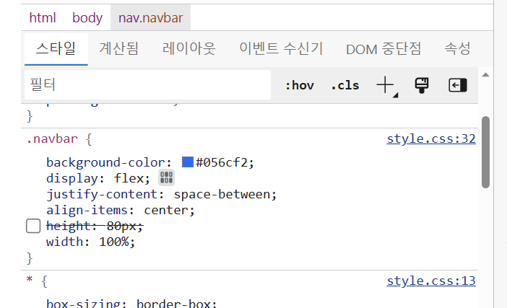
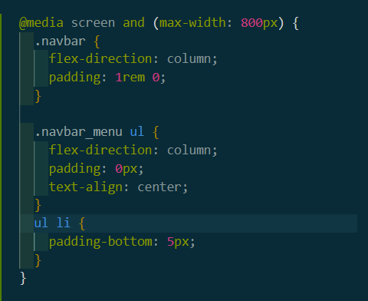
반응형 CSS 실습
Hetight 체크 해제 해야된다

Slide 24
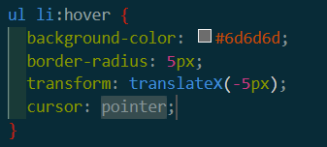
반응형 CSS 실습
마우스 올렸을 때 효과주기
Hover
이동하는 효과
Transform
커서 포인트 효과
cursur
https://developer.mozilla.org/ko/docs/Web/CSS/transform

Slide 25
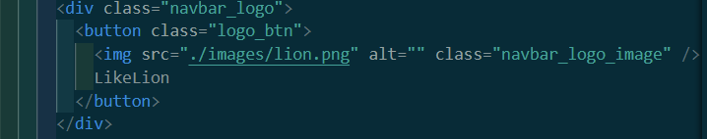
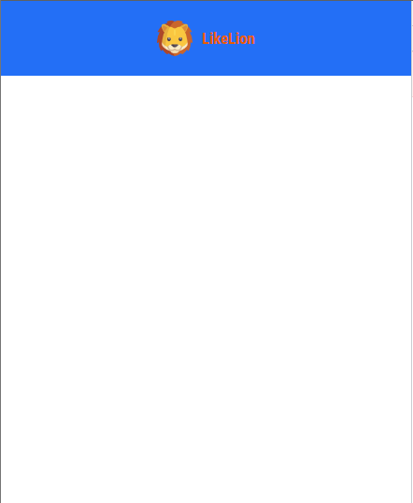
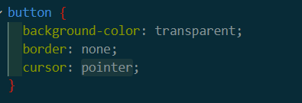
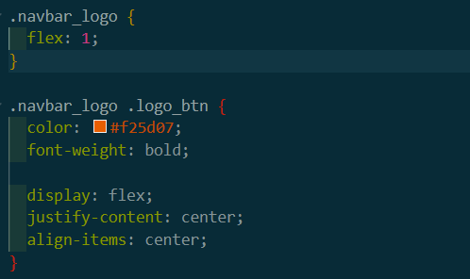
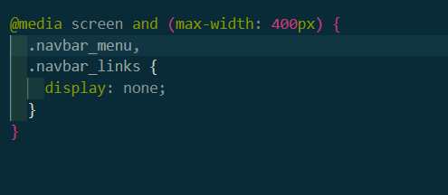
반응형 CSS 실습

Slide 26
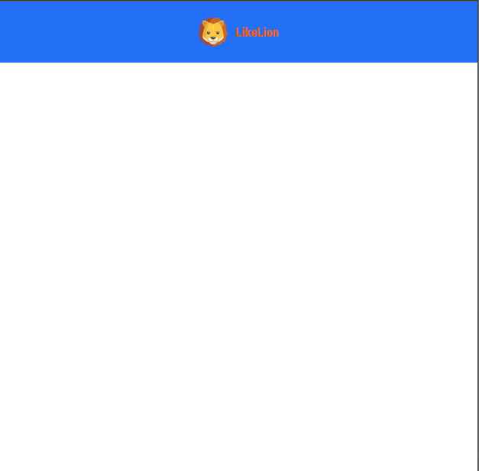
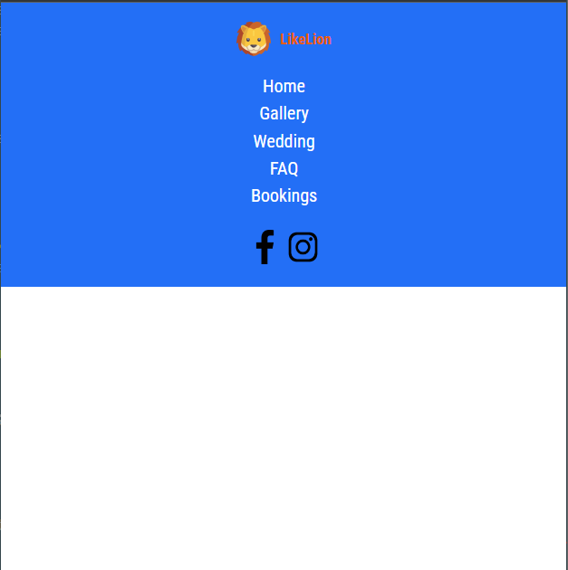

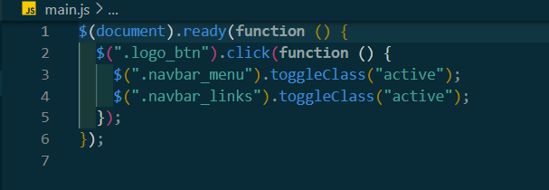
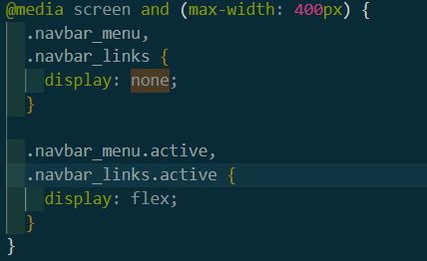
반응형 CSS 실습
제이쿼리 cdn 추가
Main.js 연결
https://releases.jquery.com/

Slide 27
CSS 관련 site
Css selector게임
https://flukeout.github.io/#
CSS library
https://getbootstrap.com/
https://m3.material.io/
CSS vscode 확장프로그램
https://parkjh7764.tistory.com/93
CSS animation
https://www.w3schools.com/css/css3_animations.asp
5. Emmet
https://nachwon.github.io/How_to_use_emmet/
https://www.youtube.com/watch?v=m7wsrVQsVjI&list=PLv2d7VI9OotQ1F92Jp9Ce7ovHEsuRQB3Y&index=11
6. Jsbin
https://jsbin.com/?html,output
공식문서 찾아보기 !
https://developer.mozilla.org/ko/docs/Learn/CSS/First_steps/How_CSS_is_structured

Slide 28
프론트엔드 1st 세미나
감사합니다

Slide 29
출처
미디어쿼리
https://nykim.work/84
반응형 css
https://www.youtube.com/watch?v=X91jsJyZofw
https://www.nextree.co.kr/p8622/
Flex
https://studiomeal.com/archives/197

